Slide 1
7.4 第一类曲线与曲面积分

Slide 2







$$z$$
$$f(ξ_{i},η_{i})$$
$$y$$
$$M_{i−1}$$
$$M_{i}$$
$$x$$
$$(ξ_{i},η_{i})$$

Slide 4

$$注: 这里的弧长微元ds就是弧微分, 当ds>0时, dt>0,$$
$$故公式中的定积分下限必须小于上限, 即α<β.这是$$
$$第一型曲线积分的特征.$$

Slide 5

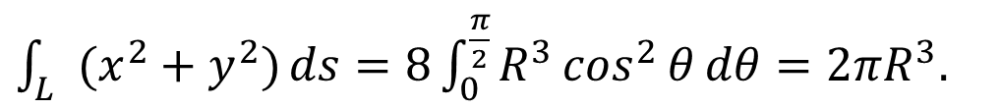
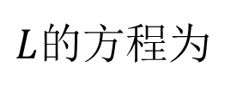
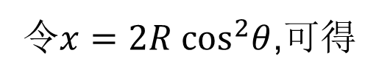
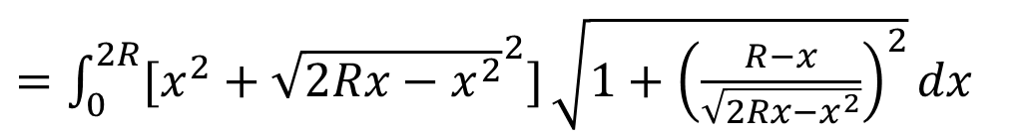
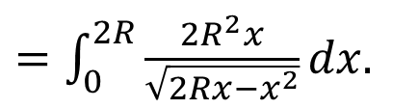
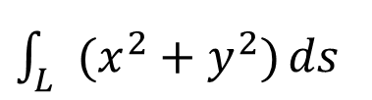
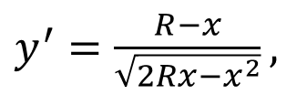
【例】计算曲线积分 ，其中L为圆心在(R,0)，半径为R的上半圆周.
y
解
$L$的方程为
$y=\sqrt{2Rx−x^{2}}(0≤x≤2R)$
从而
x
$y^{′}=\frac{R−x}{\sqrt{2Rx−x^{2}}},$
O
R
2R
所以
$\int_{L}{(x^{2}+y^{2})}ds$
$=\int_{0}^{2R}{[x^{2}+{\sqrt{2Rx−x^{2}}}^{2}]}\sqrt{1+{\left(\frac{R−x}{\sqrt{2Rx−x^{2}}}\right)}^{2}}dx$
$=\int_{0}^{2R}{\frac{2R^{2}x}{\sqrt{2Rx−x^{2}}}}dx.$
令$x=2R \cos^{2}θ$,可得
$\int_{L}{(x^{2}+y^{2})}ds=8\int_{0}^{\frac{π}{2}}{R^{3}\cos^{2}{θ}}dθ=2πR^{3}.$

Slide 6
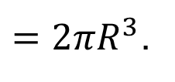
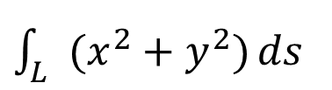
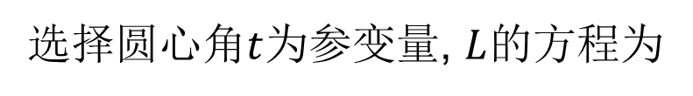
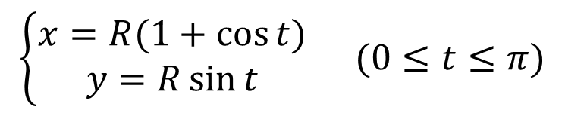
【例】计算曲线积分 ，其中L为圆心在(R,0)，半径为R的上半圆周.
解
选择圆心角$t$为参变量, $L$的方程为
y
$$\left\{\begin{aligned}x=R(1+\cos{t}) \\ y=R\sin{t}\end{aligned}\right. (0≤t≤π)$$
$\int_{L}{(x^{2}+y^{2})}ds$
t
O
R
2R
x
$=\int_{0}^{π}{[R^{2}{\left(1+\cos{t}\right)}^{2}+R^{2}\sin^{2}t{ }}]\sqrt{{\left(−R\sin{t}\right)}^{2}+{\left(R\cos{t}\right)}^{2}}dt$
$=2πR^{3}$.

Slide 7
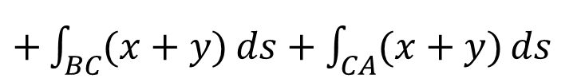
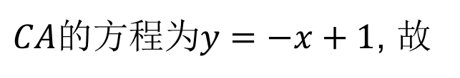
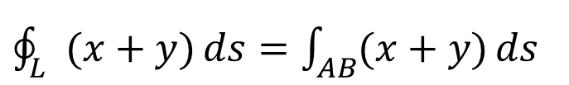

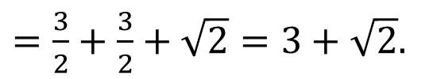
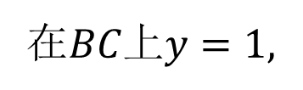

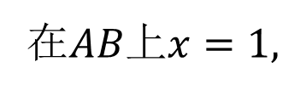

【例】计算 ,其中L以A(1,0)、B(1,1)、C(0,1)为顶点的三角形边界.这里记号 表示积分是在闭合曲线L上进行.
解
$\oint_{L}{(x+y)}ds=\int_{AB}{(x+y)}ds$
$+\int_{BC}{(x+y)}ds+\int_{CA}{(x+y)}ds$
y
在$AB上x=1,$
$ds=\sqrt{1+x^{′2}}dy=dy,$
C(0,1)
B(1,1)
在$BC上y=1,$
$ds=\sqrt{1+y^{′2}}dx=dx,$
$CA的方程为y=−x+1$, 故
O
A(1,0)
x
$ds=\sqrt{1+y^{′2}}dx=\sqrt{2}dx,$
于是
$\oint_{L}{(x+y)}ds=\int_{0}^{1}{(1+y)}dy+\int_{0}^{1}{(1+x)}dx+\int_{0}^{1}{\sqrt{2}}dx$
$=\frac{3}{2}+\frac{3}{2}+\sqrt{2}=3+\sqrt{2}.$

Slide 8
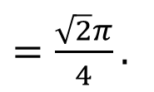

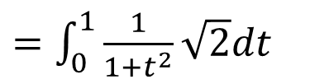
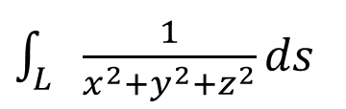
【例7-27】计算 ，其中L为螺线 x=cost , y=sint , z=t 上对应于 t 从0到1的一段弧.
解
$\int_{L}{\frac{1}{x^{2}+y^{2}+z^{2}}}ds$
$=\int_{0}^{1}{\frac{1}{\cos^{2}{t}+\sin^{2}{t}+t^{2}}}\sqrt{{\left(−\sin{t}\right)}^{2}+{\left(\cos{t}\right)}^{2}+1}dt$
$=\int_{0}^{1}{\frac{1}{1+t^{2}}}\sqrt{2}dt$
$=\sqrt{2}\arctan{t}{\left.​\right|}_{0}^{1}$
$=\frac{\sqrt{2}π}{4}.$

Slide 9
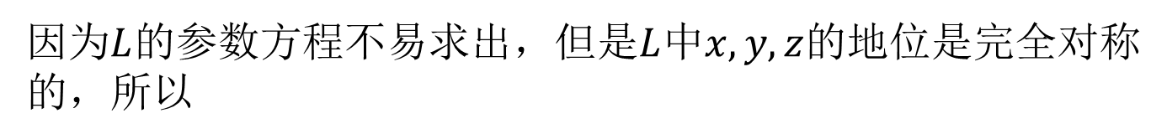
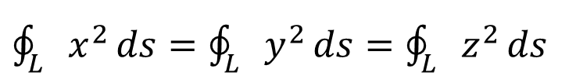
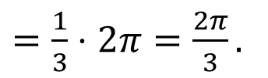
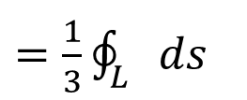
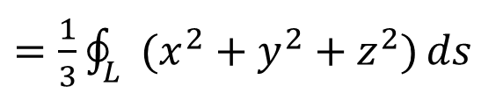
【例7-28】计算 ，其中L为圆：
解
因为$L$的参数方程不易求出，但是$L$中$x,y,z$的地位是完全对称
的，所以
$\oint_{L}{x^{2}}ds=\oint_{L}{y^{2}}ds=\oint_{L}{z^{2}}ds$
$=\frac{1}{3}\oint_{L}{({x^{2}+y}^{2}+z^{2})}ds$
$=\frac{1}{3}\oint_{L}{ds}$
$=\frac{1}{3}⋅2π=\frac{2π}{3}.$

Slide 10
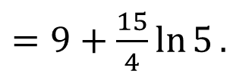
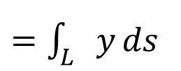
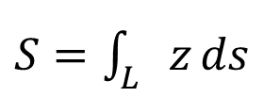

【例7-29】设椭圆柱面 被平面z=y及z=0 所截. 求位于第一、二卦限内所截下部分的侧面积.
z
解
根据第一型曲线积分的几何意义，侧面积为
$S=\int_{L}{z}ds$
$=\int_{L}{y}ds$
其中$L$为$xOy$平面上的半个椭圆，$L$用参数方程为
O
3
y
$x=\sqrt{5}\cos{t},y=3\sin{t} (0≤t≤π)$
于是
x
$S=\int_{L}{y}ds=\int_{0}^{π}{3\sin{t}\sqrt{5\sin^{2}{t}+9\cos^{2}{t}}}dt$
$=−3\int_{0}^{π}{\sqrt{5+4\cos^{2}{t}}}d\cos{t}$
$=9+\frac{15}{4}\ln{5}.$

Slide 11
7.4.2 第一类(型)曲面积分

Slide 12
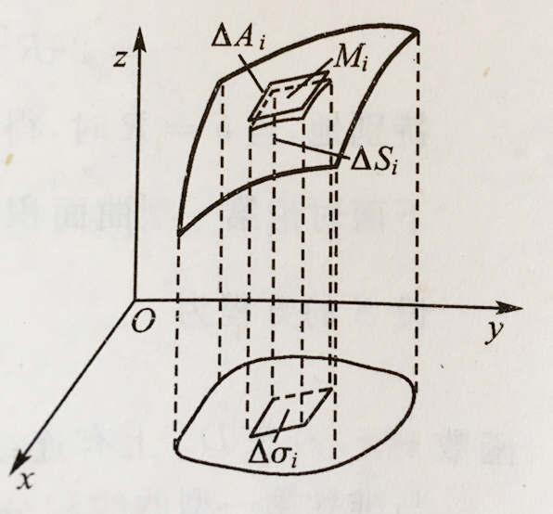

Slide 14
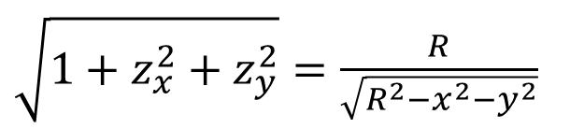

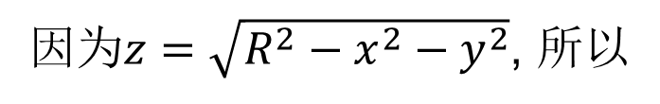
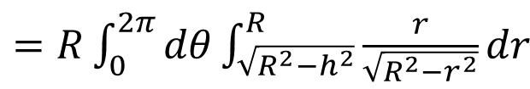

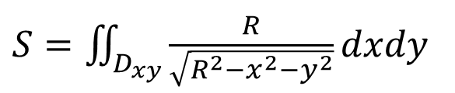


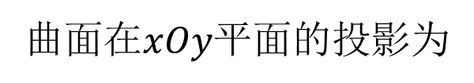
【例7-30】求球面 介于平面 z=h（0<h<R）和平面 z=0之间的部分的面积.
z
解
因为$z=\sqrt{R^{2}−x^{2}−y^{2}}$, 所以
$$R$$
$\sqrt{1+z_{x}^{2}+z_{y}^{2}}=\frac{R}{\sqrt{R^{2}−x^{2}−y^{2}}}$
$$h$$
曲面在$xOy$平面的投影为
O
D_{xy}
y
1
$$D_{xy}=\{(x,y)|R^{2}−h^{2}≤x^{2}+y^{2}≤R^{2}\}$$
所以曲面面积为
$S=\iint_{D_{xy}}{\frac{R}{\sqrt{R^{2}−x^{2}−y^{2}}}}dxdy$
$=R\int_{0}^{2π}{dθ}\int_{\sqrt{R^{2}−h^{2}}}^{R}{\frac{r}{\sqrt{R^{2}−r^{2}}}}dr$
$=2πR\left[−\sqrt{R^{2}−r^{2}}\right]{\left.​\right|}_{\sqrt{R^{2}−h^{2}}}^{R}=2πRh.$

Slide 15
2. 第一类曲面积分的计算

Slide 16
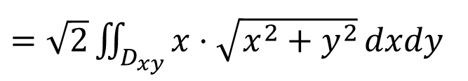
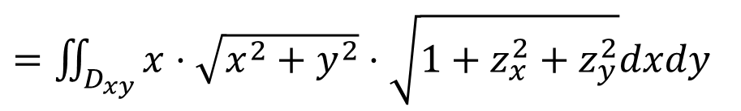
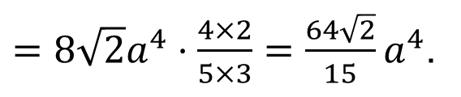
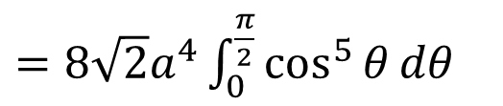
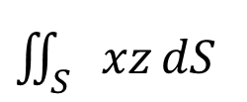
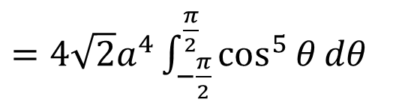

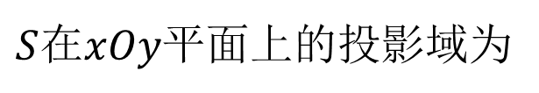
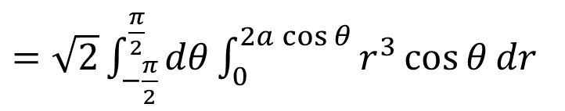
【例7-31】计算 其中S是锥面 被柱面
所截下部分.
为正偶数
解
$S$在$xOy$平面上的投影域为
为大于1的正奇数
$$D_{xy}:x^{2}+y^{2}≤2ax$$
于是
z
$\iint_{S}{xz}dS$
$=\iint_{D_{xy}}{x⋅\sqrt{x^{2}+y^{2}}}⋅\sqrt{1+z_{x}^{2}+z_{y}^{2}}dxdy$
y
$=\sqrt{2}\iint_{D_{xy}}{x⋅\sqrt{x^{2}+y^{2}}}dxdy$
D_{xy}
O
a
2a
x
$=\sqrt{2}\int_{−\frac{π}{2}}^{\frac{π}{2}}{dθ}\int_{0}^{2a\cos{θ}}{r^{3}\cos{θ}}dr$
$=4\sqrt{2}a^{4}\int_{−\frac{π}{2}}^{\frac{π}{2}}{\cos^{5}{θ}dθ}$
$=8\sqrt{2}a^{4}\int_{0}^{\frac{π}{2}}{\cos^{5}{θ}dθ}$
$=8\sqrt{2}a^{4}⋅\frac{4×2}{5×3}=\frac{64\sqrt{2}}{15}a^{4}$.

Slide 17
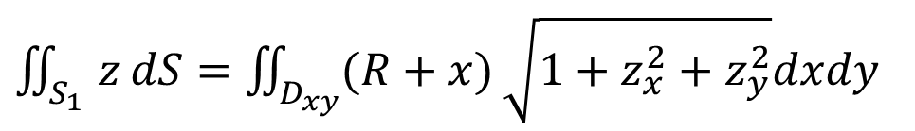

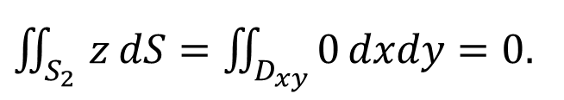
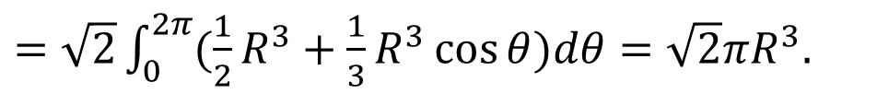



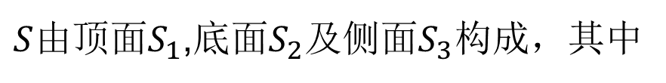
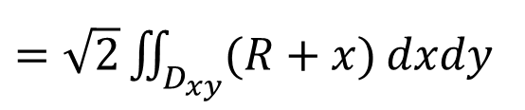
【例7-32】计算 其中S是由圆柱面 ，平面 z=0 和 z-x=R 所围立体的表面. 记号 表示积分在闭曲面S上进行．
解
$S$由顶面$S_{1}$,底面$S_{2}$及侧面$S_{3}$构成，其中
z
$$S_{1}:z−x=R \left(x,y\right)∈D_{xy},$$
S₁
$S_{2}:z=0 \left(x,y\right)∈D_{xy},$
S₃
D_{xz}
$D_{xy}:x^{2}+y^{2}≤R^{2}.$
D_{xy}
x
O
$\iint_{S_{1}}{z}dS=\iint_{D_{xy}}{(R+x)}\sqrt{1+z_{x}^{2}+z_{y}^{2}}dxdy$
S₂
y
$=\sqrt{2}\iint_{D_{xy}}{(R+x)}dxdy$
$=\sqrt{2}\int_{0}^{2π}{dθ}\int_{0}^{R}{(R+r\cos{θ})}rdr$
$=\sqrt{2}\int_{0}^{2π}{(\frac{1}{2}R^{3}+\frac{1}{3}R^{3}\cos{θ})dθ}=\sqrt{2}πR^{3}.$
$\iint_{S_{2}}{z}dS=\iint_{D_{xy}}{0}dxdy=0.$

Slide 18
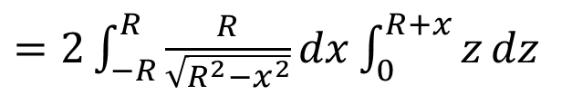
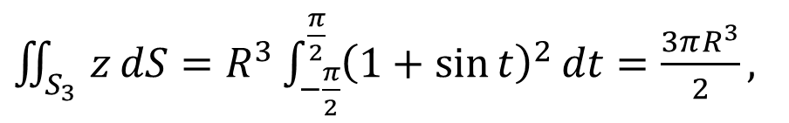
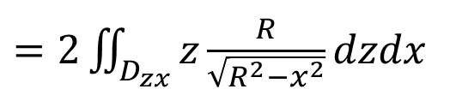








【例7-32】计算 其中S是由圆柱面 ，平面 z=0 和 z-x=R 所围立体的表面. 记号 表示积分在闭曲面S上进行．
解
$S_{3}$分为两块，其方程为
z
$y=\sqrt{R^{2}−x^{2}} 和y=−\sqrt{R^{2}−x^{2}}$
S₁
S₃
将其投影到$zOx$平面上，投影区域均为
D_{xz}
$D_{zx}:0≤z≤R+x,−R≤x≤R$
D_{xy}
x
O
$\iint_{S_{3}}{z}dS=2\iint_{D_{zx}}{z}\sqrt{1+y_{z}^{2}+y_{x}^{2}}dzdx$
S₂
y
$=2\iint_{D_{zx}}{z}\frac{R}{\sqrt{R^{2}−x^{2}}}dzdx$
$=2\int_{−R}^{R}{\frac{R}{\sqrt{R^{2}−x^{2}}}dx}\int_{0}^{R+x}{z}dz$
$=\int_{−R}^{R}{\frac{R}{\sqrt{R^{2}−x^{2}}}⋅{\left(R+x\right)}^{2}dx}$
$$令x=R\sin{t},得$$
$\iint_{S_{3}}{z}dS=R^{3}\int_{−\frac{π}{2}}^{\frac{π}{2}}{{\left(1+\sin{t}\right)}^{2}}dt=\frac{3πR^{3}}{2},$
$∯_{S}{z}dS=\left(\sqrt{2}+\frac{3}{2}\right)πR^{3}.$

Slide 19
作业: 习题 7-4
1(2)(3)(6)(8)
4
5
6(4)(5)(7)(8)
7
8

